Slide 1
C4 - REGLES
INTRODUCTION
REGLE 1: Situation initiale
REGLE 2: Franchissement d’une transition
REGLE 3: Evolution des étapes actives
REGLE 4: Evolutions simultanées
REGLE 5: Activation et désactivation simultanée d’une étape
CAS PARTICULIER

Slide 2
Introduction
Le GRAFCET est un langage de description dynamique du comportement d’une PC : la logique de commande des E/S varie en fonction des étapes actives du grafcet appelé aussi « situation du grafcet ».
L’aspect dynamique est obtenue en faisant évoluer la situation stable de départ S₁ vers une deuxième situation stable S₂, à partir du changement d’état d’une variable d’entrée.

Slide 3
Introduction
Définition: La situation d’un grafcet est l’ensemble des étapes actives à un instant donné, elle est noté :
S={i, j, k,…} avec i, j, k… numéros des étapes actives
Evolution du grafcet dans le respect des 5 règles d’évolution
S_{1 stable} + Δ_{entrée}
S_{2 stable}

Slide 4
Introduction
0
Evolution de la situation du grafcet
0
•
dcy.1S1
dcy.1S1
1
1Y14
1
1Y14
•
1S2
1S2
2
1Y12
2
1Y12
1S1
1S1
S₂ ={1}_{stable}
_{Règle 2}
S₁ ={0}_{stable}
+ Δ_{entrée}
_{Règle 1}
_{Règle 3}
_{dcy = 0}
_{1S1 = 1}
_{1S2 = 0}
_{dcy = 1}
_{1S1 = 1}
_{1S2 = 0}

Slide 5
Règle 1
Règle 1 : SITUATION INITIALE
Toutes les étapes initiales sont actives au début du fonctionnement.
La situation initiale d’un grafcet caractérise le comportement initial de la partie commande vis-à-vis de la partie opérative, de l’opérateur et/ou des éléments extérieurs.
Elle correspond aux étapes actives au début du fonctionnement. Ces étapes particulières dites étapes initiales ont pour symbole un double cadre.
0

Slide 6
Règle 1
La situation initiale doit avoir un comportement passif (non émission d’ordre) vis-à-vis de la PO, celle-ci se trouvant dans une position de repos.
0
C:=0
Exemple d’initialisation de compteur à l’étape initiale

Slide 7
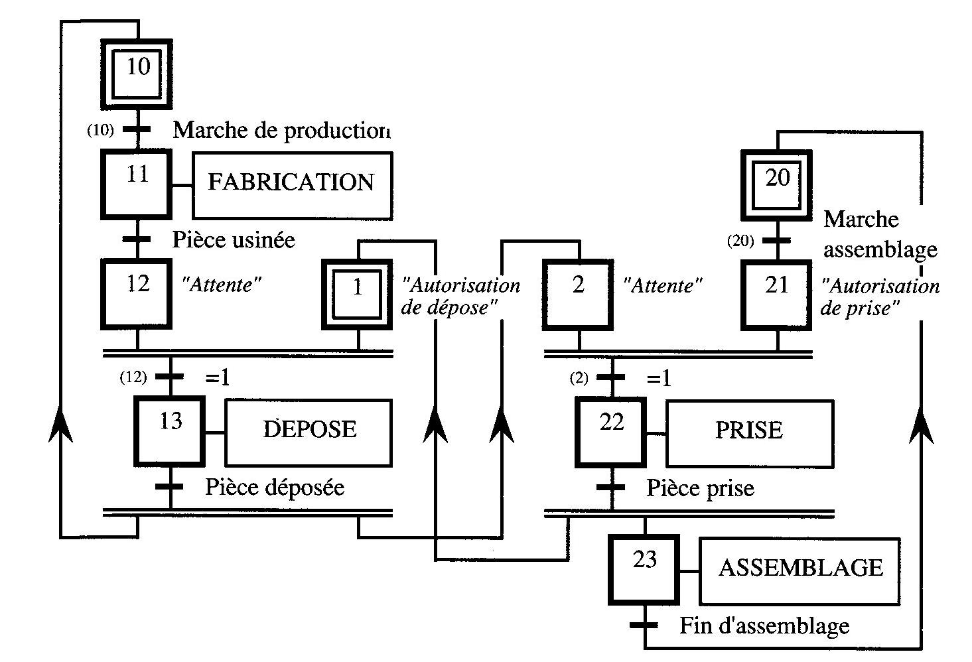
Règle 1
Un grafcet peut comporter plusieurs étapes initiales (représentation avec la norme grafcet de 1995) :

Slide 8
Règle 2
Règle 2 : FRANCHISSEMENT D’UNE TRANSITION
Une transition est validée quand toutes les étapes immédiatement précédentes sont actives.
Une transition est franchissable si elle est validée et si la réceptivité associée est vraie.
Une transition franchissable est obligatoirement franchie.

Slide 9
Règle 2
1
2
1
•
•
•
a
(t1)
a
(t1)
a
(t1)
a
(t1)
2
3
4
Transitions (t1) non validées
Transitions (t1) validées et réceptivités associées fausses (a=0).
Transitions (t1) validées et réceptivités associées vraies (a=1). D’où transitions franchissables.

Slide 10
Règle 3
Règle 3 : EVOLUTION DES ETAPES ACTIVES
Le franchissement d’une transition entraîne simultanément:
l’activation de toutes les étapes immédiatement suivantes,
et la désactivation de toutes les étapes immédiatement précédentes.

Slide 11
Règle 3
1
2
•
•
1
•
a
a
a
a
(t1)
(t1)
(t1)
(t1)
Transitions (t1) franchies
2
•
3
4
•
•
L’étape 1 est désactivée et simultanément l’étape 2 est activée.
Les étapes 1 et 2 sont désactivées et simultanément les étapes 3 et 4 sont activées

Slide 12
Règle 3
S₁ | Δ_{entrée} | V | F | S₂
1, 2
a = 0  a = 1
t₁
t₁
3, 4
1
2
•
•
a
(t₁)
a
(t₁)
3
4
•
•

Slide 13
Règle 4
Règle 4 : EVOLUTIONS SIMULTANEES
Plusieurs transitions simultanément franchissables sont simultanément franchies.

Slide 14
Règle 4
1
2
1
2
•
•
•
•
(t₂)
(t₂)
a. X2
a. X2
a. X2
(t₃)
(t₃)
a. X1
a. X1
a. X1
a
(t₁)
a
(t₁)
3
4
•
•
3
4
Les séquences 1, 3 et 2, 4 sont des séquences parallèles synchronisées par l’interprétation du grafcet (réceptivité).
Règle 2
•
•
Règle 3
a = 1
Règle 2
Règle 3
C’est un parallélisme structural.
C’est un parallélisme interprété.
Les séquences 1, 3 et 2, 4 sont des séquences parallèles synchronisées par la structure du grafcet.

Slide 15
Règle 4
Conclusion :
La RÈGLE 4 permet l’équivalence entre les deux solutions et permet de décomposer un grafcet complexe en plusieurs grafcets de structures simplifiées.
La synchronisation des différents grafcets est alors réalisée uniquement par les variables d’étapes.
Ce principe sera utilisé par la suite dans les structures hiérarchisées de grafcets.

Slide 16
Règle 5
Règle 5 : ACTIVATION ET DESACTIVATION SIMULTANEE D’UNE ETAPE
Si la même étape est simultanément activée et désactivée alors elle reste active.
La priorité est donnée à l’activation de l’étape.

Slide 17
Règle 5
S1 | Δ_{entrée} | V | F | S2
1, 2
a = 0  a = 1
t1
t1
2, 3
1
2
•
•
a
(t1)
a
(t1)
3
•

Slide 18
Cas particuliers
transition source/ transition puits
On appelle transition source une transition non reliée à une étape amont. Par convention, cette transition est toujours validée.
↑a
On appelle transition puits une transition non reliée à une étape aval. Le franchissement de cette transition entraîne uniquement la désactivation de l’étape amont.
b

Slide 19
Cas particuliers
étape source/ étape puits
On appelle étape source une étape non reliée à une transition amont. L’activation d’une étape source ne peut être obtenue que par initialisation ou par forçage.
3
On appelle étape puits une étape non reliée à une transition aval. La désactivation d’une étape puits ne peut être obtenue que par mise en situation vide de son grafcet ou par forçage à 0.
8

